Slide 1



Nguyên lý thiết kế hướng đối tượng
Class Diagram

Slide 2
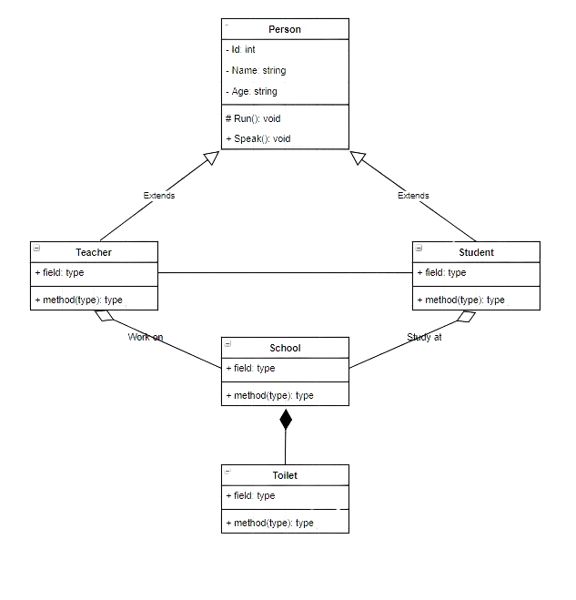
Giới thiệu về hướng đối tượng
- Là một kỹ thuật lập trình cho phép lập trình viên tạo ra các đối tượng trong code trừu tượng hóa các đối tượng.
- Một lớp là một kiểu dữ liệu bao gồm các thuộc tính và các phương thức được định nghĩa từ trước. Đây là sự trừu tượng hóa của đối tượng.

Slide 3
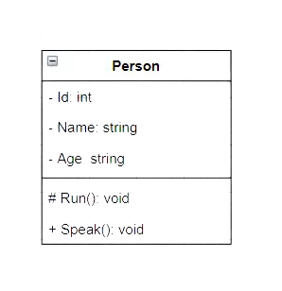

Một đối tượng gồm 2 thông tin:
Thuộc tính: những thông tin, đặc điểm của đối tượng
Phương thức: những thao tác, hành động mà đối tượng đó có thể thực hiện.

Slide 4
Nguyên lý thiết kế hướng đối tượng SOLID

Slide 5
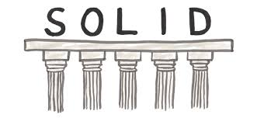
Là các nguyên tắc cơ bản được sử dụng trong lập trình hướng đối tượng nhằm tạo ra các phần mềm dễ hiểu, linh hoạt và dễ bảo trì. Những nguyên lý này giúp thiết kế các hệ thống mạnh mẽ, linh hoạt và dễ dàng thay đổi mà không ảnh hưởng đến cấu trúc tổng thể.

Slide 6
Lý do áp dụng
Clean code
01
02
Dễ bảo trì
Tối ưu code
03
04
Dễ phát triển

Slide 7
01
Single responsibility principle - S
(Nguyên lý đơn chức năng)
02
Open-Closed principle - O
(Nguyên lý đóng mở)
Nguyên lý
03
Liskov substitution principle - L
(Nguyên lý thay thế)
04
Interface segregation principle - I
(Nguyên lý phân tách)
05
Dependency Inversion Principle - D
(Nguyên lý đảo ngược phụ thuộc)

Slide 8
01
Nguyên lý đơn chức năng (S)
- Mỗi class chỉ nên chịu trách nhiệm về một nhiệm vụ duy nhất, chỉ có thể sửa đổi class với 1 lý do duy nhất.
- Giảm sự ảnh hưởng lên chương trình khi thay đổi class.
- Dễ dàng tái sử dụng.
- Dễ dàng tìm bug.

Slide 9


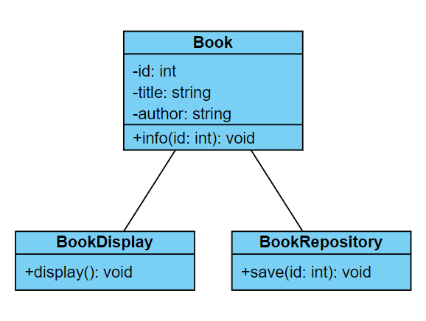
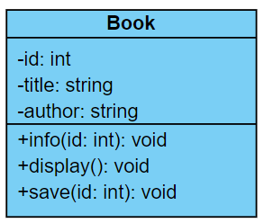
01

Slide 10
02
Nguyên lý đóng mở (O)
- Có thể thoải mái mở rộng 1 class, nhưng không được sửa đổi bên trong class đó.
- Trong đó:
+ Mở rộng có nghĩa là thêm chức năng mới vào class hiện có.
+ Sửa đổi có nghĩa là thay đổi code của một class hiện có.
- Nguyên nhân:
+ Do bất cứ khi nào ta sửa đổi code hiện có, luôn sẽ có nguy cơ tạo ra các lỗi tiềm ẩn.
+ Tránh chạm vào code đã được kiểm tra và đang chạy ổn.

Slide 11
03
Nguyên lý thay thế (L)
- Trong một chương trình, các object của class con có thể thay thế class cha mà không làm thay đổi tính đúng đắn của chương trình.
- Nguyên tắc này có nghĩa là mọi class con (subclass) hoặc class dẫn xuất phải có khả năng thay thế cho class cơ sở hoặc class cha (superclass) của chúng mà không làm ảnh hưởng đến ứng dụng.

Slide 12
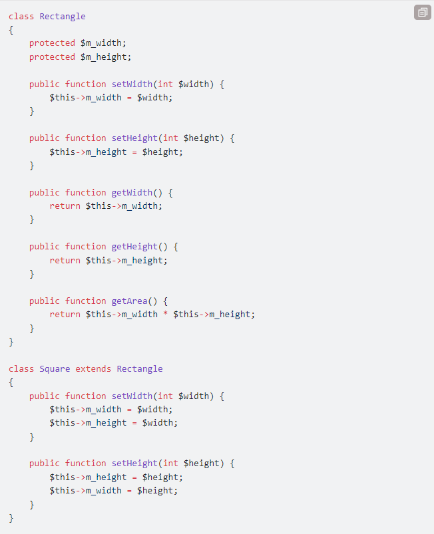
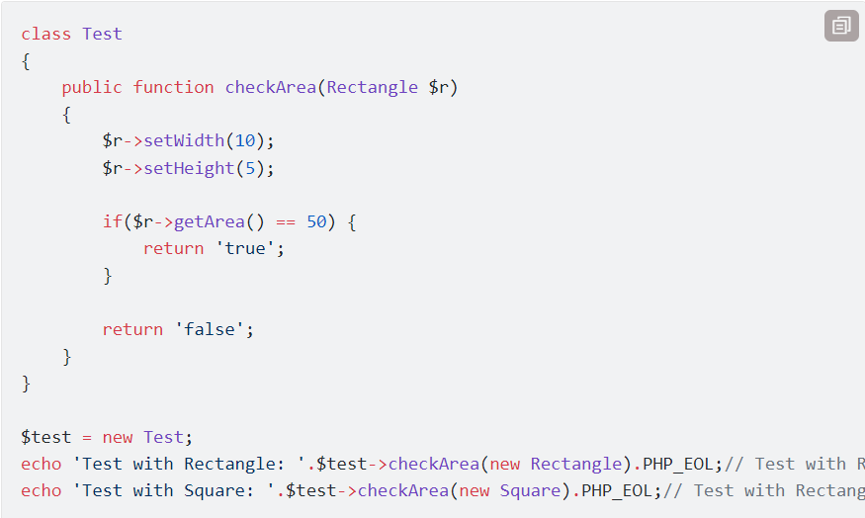
03

Slide 13
04
Nguyên lý phân tách (I)
- Thay vì dùng 1 interface lớn, ta nên tách thành nhiều interface nhỏ, với nhiều mục đích cụ thể.
- Hãy tưởng tượng chúng ta có 1 interface lớn, khoảng 100 methods. Việc implements sẽ khá cực khổ, ngoài ra còn có thể dư thừa vì 1 class không cần dùng hết 100 method. Khi tách interface ra thành nhiều interface nhỏ, gồm các method liên quan tới nhau, việc implement và quản lý sẽ dễ hơn.

Slide 14
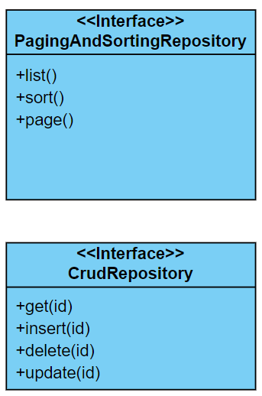
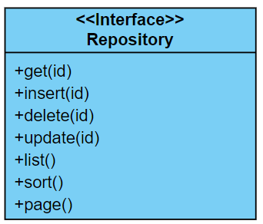
04

Slide 15
05
Nguyên lý đảo ngược phụ thuộc (D)
- Các module cấp cao không nên phụ thuộc vào các modules cấp thấp. Cả 2 nên phụ thuộc vào abstraction.
- Interface (abstraction) không nên phụ thuộc vào thực thể, Các thực thể phải phụ thuộc vào abstraction, không phải class cụ thể hay chức năng cụ thể.

Slide 16
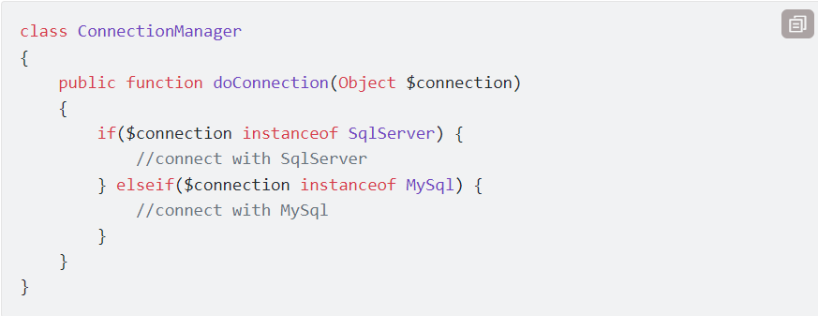
05

Slide 17
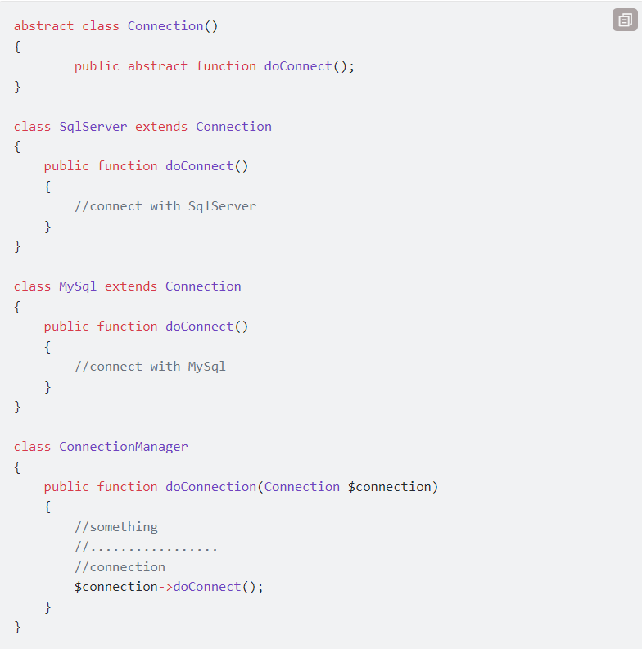
05

Slide 18
Thank You

